Slide 1


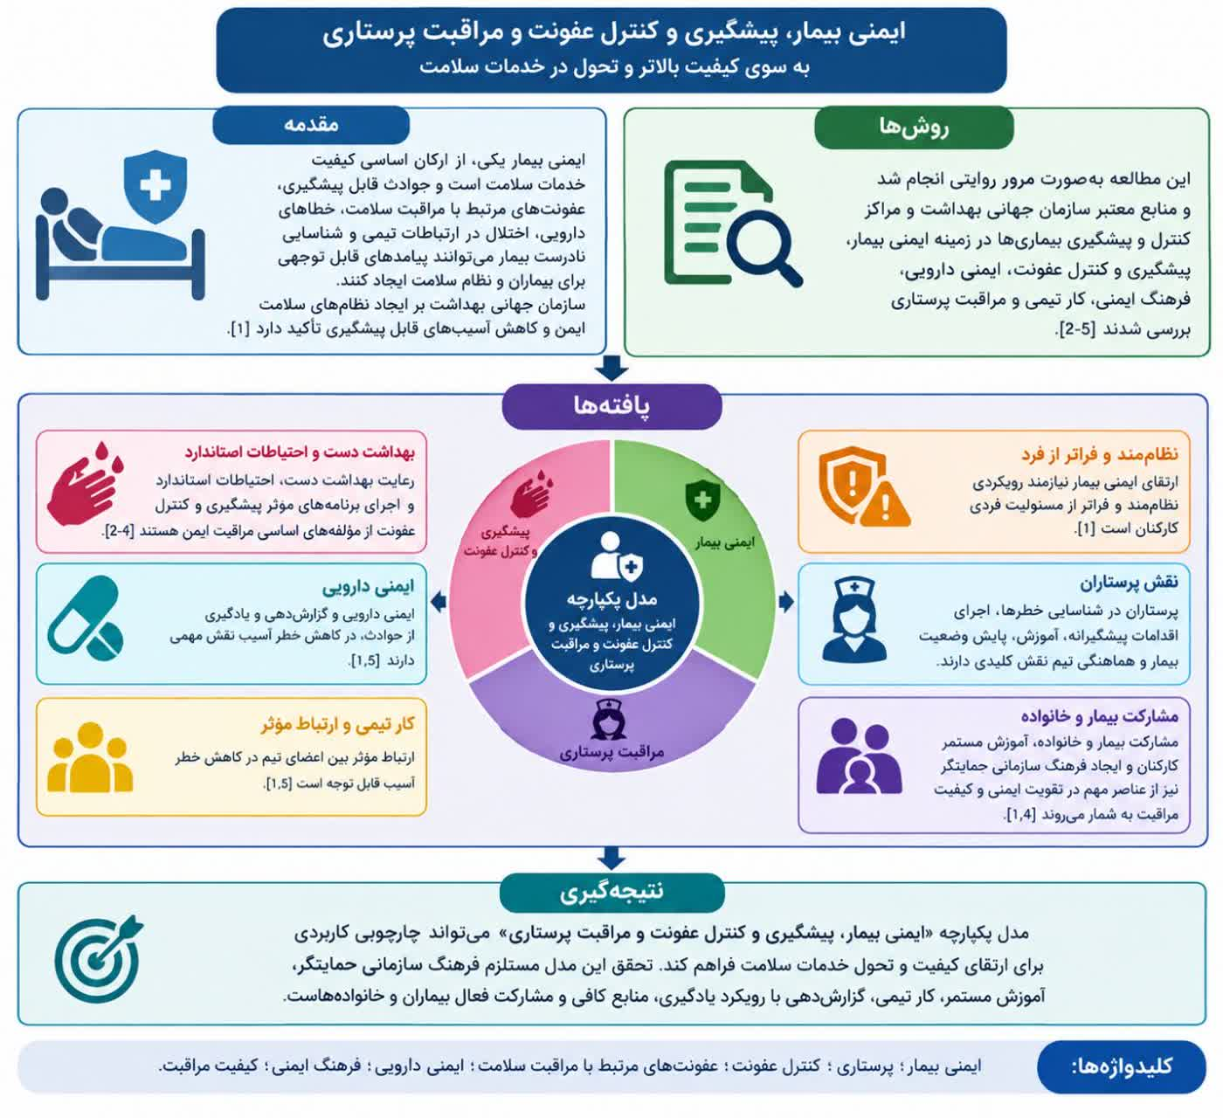
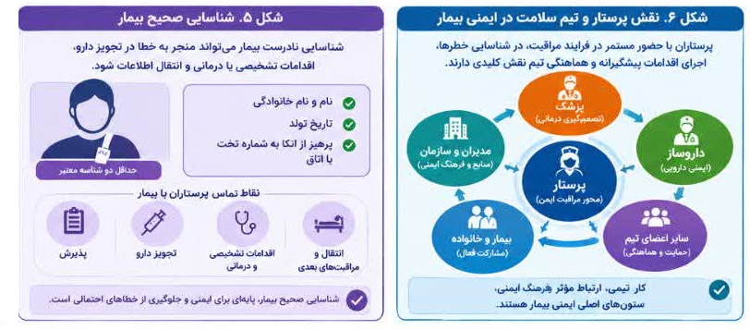
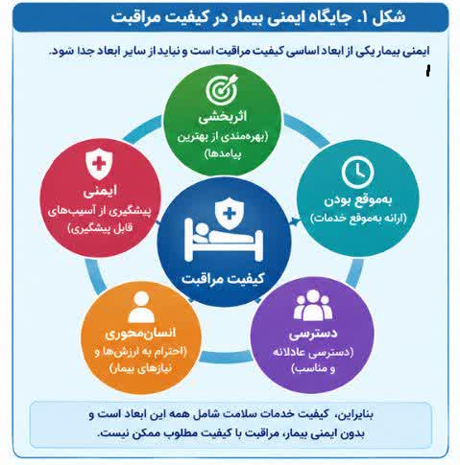
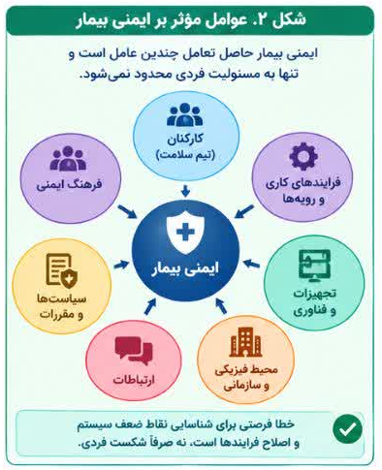
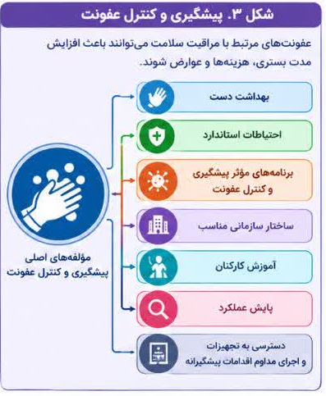
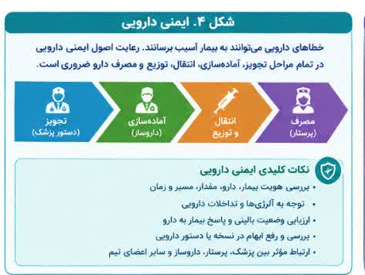
if available
Code:1524
نقش مراقبت پرستاری در ارتقای ایمنی بیمار و پیشگیری و کنترل عفونت: مروری بر رویکرد یکپارچه مراقبت، کیفیت و تحول خدمات سلامت
میترا مهدیان
گروه پرستاری، واحد نجف آباد، دانشگاه آزاد اسلامی، نجف آباد، ایران.
مرکز تحقیقات توسعه علوم پرستاری و مامایی، واحد نجف آباد، دانشگاه آزاد اسلامی، نجف
مقدمه
یافته ها
نتیجه گیری
ایمنی بیمار یکی از ارکان اساسی کیفیت خدمات سلامت است و حوادث قابل پیشگیری، عفونت‌های مرتبط با مراقبت سلامت، خطاهای دارویی، اختلال در ارتباطات تیمی و شناسایی نادرست بیمار می‌توانند پیامدهای قابل توجهی برای بیماران و نظام سلامت ایجاد کنند. سازمان جهانی بهداشت بر ایجاد نظام‌های سلامت ایمن و کاهش آسیب‌های قابل پیشگیری تأکید دارد
یافته‌ها نشان دادند که ایمنی بیمار بخش جدایی‌ناپذیر کیفیت مراقبت است و سازمان‌های سلامت باید از رویکردهای واکنشی به سمت رویکردهای پیشگیرانه حرکت کنند. پرستاران با شناسایی زودهنگام تغییرات وضعیت بیمار، بررسی عوامل خطر، رعایت پروتکل‌ها و گزارش شرایط ناایمن، نقش مهمی در ایجاد محیط مراقبتی ایمن دارند. ایمنی دارویی، شناسایی صحیح بیمار، ارتباط مؤثر بین اعضای تیم و تحویل ساختارمند بیمار نیز از مؤلفه‌های اساسی مراقبت ایمن هستند.
مدل یکپارچه «ایمنی بیمار، پیشگیری و کنترل عفونت و مراقبت پرستاری» می‌تواند چارچوبی کاربردی برای ارتقای کیفیت و تحول خدمات سلامت فراهم کند. تحقق این مدل مستلزم فرهنگ سازمانی حمایتگر، آموزش مستمر، کار تیمی، گزارش‌دهی با رویکرد یادگیری، منابع کافی و مشارکت فعال بیماران و خانواده‌هاست.
روش ها
پیشگیری از سقوط و آسیب‌های فشاری نیز از وظایف مهم مراقبت پرستاری است و با ارزیابی خطر، تنظیم محیط، تغییر وضعیت منظم، مراقبت از پوست، تغذیه مناسب و آموزش بیمار و خانواده قابل تقویت است. مشارکت بیمار و خانواده، آموزش متناسب با شرایط فرد و استفاده صحیح از فناوری‌های سلامت دیجیتال نیز می‌تواند به ارتقای ایمنی کمک کند؛ هرچند فناوری به‌تنهایی تضمین‌کننده ایمنی نیست و به آموزش کارکنان و ارزیابی مستمر نیاز دارد
رفرنس ها
این مطالعه یک مرور روایتی است. منابع رسمی و علمی مرتبط با ایمنی بیمار، کنترل عفونت، ایمنی دارویی، فرهنگ ایمنی، ارتباطات تیمی، شناسایی بیمار، پیشگیری از حوادث و نقش پرستاری مورد بررسی قرار گرفتند.
منابع اصلی شامل اسناد سازمان جهانی بهداشت، راهنماهای مراکز کنترل و پیشگیری بیماری‌ها، منابع آژانس تحقیقات و کیفیت مراقبت سلامت آمریکا و مطالعات و منابع علمی مرتبط بود..
بر اساس یافته‌های این مرور، مراقبت ایمن حاصل همکاری تیم سلامت است و پرستار به‌عنوان رابط میان بیمار، خانواده و اعضای تیم، نقش مهمی در شناسایی خطر، انتقال اطلاعات و هماهنگی مراقبت دارد. در مجموع، می‌توان مراقبت ایمن را در قالب سه محور اصلی شامل ایمنی بیمار، پیشگیری و کنترل عفونت و مراقبت پرستاری در نظر گرفت. این سه محور به‌صورت متقابل یکدیگر را تقویت می‌کنند؛ برای مثال، بهداشت دست هم در کنترل عفونت و هم در تأمین ایمنی بیمار نقش دارد و آموزش بیمار می‌تواند هم خطر عفونت را کاهش دهد و هم مشارکت او در فرایند ایمنی را افزایش دهد.
.
1-World Health Organization. Global Patient Safety Action Plan 2021–2030: Towards Eliminating Avoidable Harm in Health Care. Geneva: World Health Organization; 2021.
2-World Health Organization. Guidelines on core components of infection prevention and control programmes at the national and acute health care facility level. Geneva: World Health Organization; 2016.
3-World Health Organization. Minimum requirements for infection prevention and control programmes. Geneva: World Health Organization; 2019.
.

